Slide 1



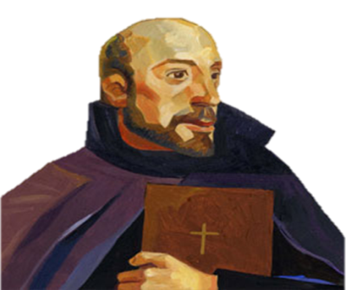





IDENTIDAD
LIDERAZGO
COMPROMISO I
Semana 11: La UCAB una institución con fundamento y horizonte.
Julio,2020

Slide 2

UNIDAD II
2.3.- La UCAB una institución con fundamento y horizonte.
2.3.1.- Programa de acción originario y Fines
2.3.2.- Misión
2.3.3.- Visión
2.4.- La UCAB una institución con Valores e Ideales
2.4.1.- Los Valores de la UCAB y su incidencia en el modo de proceder ucabista.
Visión cristiana de la Vida
Excelencia/Magis
Compromiso social
Compromiso con el desarrollo Sustentable
Autonomía
Conciencia Ciudadana

Slide 3


Para usar esta Guía interactiva,
debes seguir las siguientes instrucciones.
Al revisar cada lámina pregúntate: ¿Qué me están tratando de evidenciar? ¿Para qué me estarán mostrando esto? ¿Cómo pudiera incidir o relacionarse con mis estudios en esta Universidad?
Las actividades que se te sugiere están pensadas para ayudarte a focalizar la información. A medida que vas revisando la Guía, realiza anotaciones.

Slide 4





En la Guía interactiva te irás consiguiendo estas señales.
Ellas te indican las siguientes acciones a realizar.
«Investigación y análisis». Indica un hipervínculo con información que debes revisar.
«Actividad». Señala ejercicios escritos a resolver, con el fin de focalizar aprendizajes.
«Para saber más». Indica un hipervínculo con información adicional y opcional sobre el tema. Es el plus que marca la diferencia
«Para escuchar». Indica la presencia de un sonido o postcast que debes escuchar.

Slide 5

C
o
m
e
n
c
e
m
o
s

Slide 6

La guía de estudio estará
dividida en cuatro partes
1.-
2.-
3.-
4.-
La Ucab y su Filosofía de Gestión
Objetivos y Misión de la UCAB
La Visión de la UCAB
Los Valores de la UCAB

Slide 7

PARTE 1
La Ucab
y su Filosofía de Gestión

Slide 8






Nos corresponde presentarte
más detalles sobre lo que es la UCAB
y lo que desea realizar, en tanto institución, porque TÚ estás involucrado e incidirá en tus estudios
El documento institucional donde
se plasma el ideario
de la UCAB se llama «PROYECTO FORMATIVO INSTITUCIONAL (PFI)».
https://www.ucab.edu.ve/informacion-institucional/ucab-20-20/proyecto-formativo-institucional/

Slide 9




¿
Comprendes qué implicaciones tiene para ti el que ese documento sea el eje estructural y organizativo del proyecto de vida institucional de la UCAB y cómo va a afectarte en tus estudios
PARA RESPONDER
ESTA PREGUNTA,
lo primero que debes saber es que
el Proyecto Formativo Institucional
es una referencia para todas las instancias de la Universidad.
Lo que hacen y cómo lo hacen reciben de él:
Fundamentación
Orientación
Inspiración
?
Estos elementos, en conjunto,
conforman lo que se denomina:
FILOSOFÍA DE GESTIÓN

Slide 10
ESQUEMA DE CONTENIDOS
PROYECTO FORMATIVO INSTITUCIONAL
(PFI)
IDENTIDAD
RETOS
ORIENTACIONES
ESTRATÉGICAS
PROPUESTA
PEDAGÓGICA
TALENTO
HUMANO

Slide 11
PARTE 2
Objetivos y Misión
de la UCAB

Slide 12
En primer lugar, conocemos
la definición de «misión»
MISIÓN:
La misión, es el enunciado que define cuál es la labor o actividad del negocio en el mercado donde se encuentre, supone la razón de ser, la personalidad y la identidad.
Para definir la misión, no solo se contempla el porqué de la organización, también puede observar a los clientes y la propuesta de valor que diferencie a la institución del resto; está claramente conectada con el mercado, y cómo quieres que te vea ese mercado.

Slide 13
La MISIÓN de la UCAB, responde a la
Misión de la Compañía de Jesús y a la Misión
de la Iglesia Católica, es por esto que debemos conocer.
Desde el ámbito universitario es adaptada
La MISIÓN DE LAS UNIVERSIDADES JESUITAS:
“
Misión de la Compañía de Jesús
Nuestra comprensión de la llamada
a servir la fe, promover la justicia
y dialogar con la cultura y otras religiones a la luz del mandato apostólico de establecer relaciones justas con Dios, con los demás
y con la creación.
La Congregación General 36ª de la Compañía de Jesús
es una invitación a enfocar la misión de las universidades desde la perspectiva de compañeros
en una misión de reconciliación y de justicia.
Nuestras obras educativas, a todos los niveles, y nuestros centros de comunicación e investigación social, tienen
que ser una ayuda para la formación de hombres y mujeres comprometidos con la reconciliación, que sean capaces
de superar los obstáculos que a ella se oponen y proponer soluciones. El apostolado intelectual debe ser fortalecido para ayudar a transformar nuestras culturas
y nuestras sociedades.
”

Slide 14
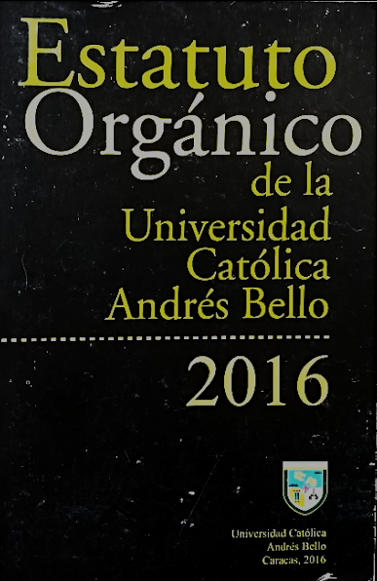
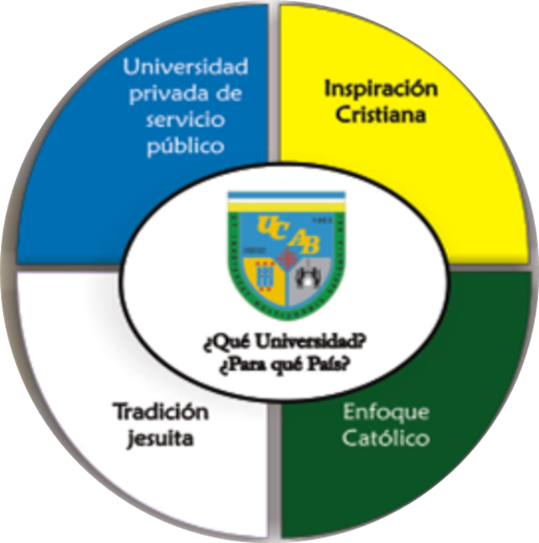
Los rasgos de la UCAB se concretan en los Objetivos y Misión, declarados en el Estatuto Orgánico.
Artículo 6°.- La Universidad Católica Andrés Bello proclama como suyo los objetivos siguientes:

Slide 15
MISIÓN
La Universidad Católica Andrés Bello
es una institución de servicio público,
de inspiración cristiana y confiada
a la Compañía de Jesús.
Sus funciones de investigación, docencia
y extensión, así como sus procesos administrativos, están comprometidos
con la formación integral de la persona, caracterizada por la excelencia humana y profesional
y el compromiso social.

Slide 16
De esta manera, siguiendo el Estatuto Orgánico,
en su Artículo 6, literal 5 la UCAB busca:
Contribuir con la formación integral de la juventud universitaria en su aspecto personal y comunitario dentro de la concepción cristiana de la vida.
Esforzarse por acelerar el proceso de desarrollo nacional, creando conciencia de su problemática y promoviendo la voluntad de desarrollo.
Trabajar por la integración de Latinoamérica y por salvaguardar y enriquecer su común patrimonio histórico-cultural, promover la mutua comprensión de los pueblos y por la implantación de la justicia y la paz fundada en el hondo humanismo ecuménico.
Irradiar su acción a los sectores más marginados.
Promover el diálogo de las ciencias entre sí y de éstas con la filosofía y la teología.

Slide 17

Luego de ver la Misión de la UCAB, vamos hacer un
ejercicio de comprobación de lectura.
Encuentra palabras y rasgos que puedan tener relación en común entre la Misión de la UCAB y la Misión de la universidad de DEUSTO.
La Universidad de Deusto pretende en nuestros días servir a la sociedad mediante una contribución específicamente universitaria y a partir de una visión cristiana de la realidad.
En cuanto universidad, está presidida por el amor a la sabiduría y el afán de conocer e indagar con rigor y metodología científicos la estructura de lo real. Por ello busca la excelencia en la investigación y en la docencia. Pretende simultáneamente la formación de personas libres, ciudadanos responsables y profesionales competentes, dotados de aquellos conocimientos, valores y destrezas que les permitan comprometerse en la promoción del saber y en la transformación de la sociedad.

Slide 18
PARTE 3
La Visión
de la UCAB

Slide 19

La Visión declarada en el PFI nos permite apreciar qué se espera para cada una de las Funciones sustantivas de la UCAB
Gestión administrativa
Objetivo
VISIÓN
«
Proyección social
Investigación
Ser reconocida
como una institución de educación superior privada de servicio público,
líder en la formación integral, comprometida con la excelencia,
la construcción de una sociedad más justa
y humana, así como con el diálogo
entre la Fe y la Cultura.
Docencia
»

Slide 20
Ubica en el Proyecto Formativo Institucional
la Visión de la UCAB
https://www.ucab.edu.ve/informacion-institucional/ucab-20-20/proyecto-formativo-institucional/
Tomando en cuenta que la visión
es lo que quiero alcanzar en el futuro
con lo que soy y hago actualmente,
expresa con tus propias palabras lo
que espera lograr en sus Funciones
Sustantivas y Gestión administrativas
la Universidad Católica Andrés Bello.
Gestión administrativa
Objetivo
Proyección social
Investigación
Docencia

Slide 21
PARTE 4
Los Valores
de la UCAB

Slide 22
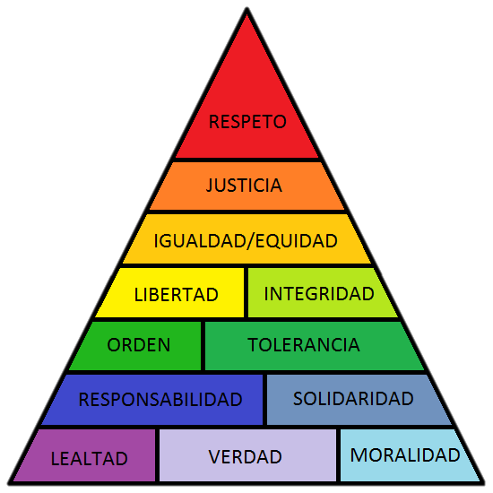
«
¿QUÉ SON LOS VALORES?
Se conocen como valores aquellos principios y cualidades que nos identifican y definen como individuos e integrantes de un grupo o comunidad.
El término valores está íntimamente relacionado con el concepto de moral, el cual se refiere al conjunto de normas, conductas y creencias que se consideran socialmente correctas y que sirven de ejemplo para que los individuos sean capaces de diferenciar lo bueno de lo malo.
Todas las personas poseemos una serie de valores que nos guían y nos ayudan a tomar las mejores decisiones tanto para nuestro bienestar personal como colectivo. Esto es posible porque los valores están compuestos por una serie de actitudes y acciones que se consideran socialmente correctos y que procuran el bienestar general de la sociedad.
»
Autor: Adriana Morales Blog: Toda Materia.
Disponible en: https://www.todamateria.com/valores/

Slide 23
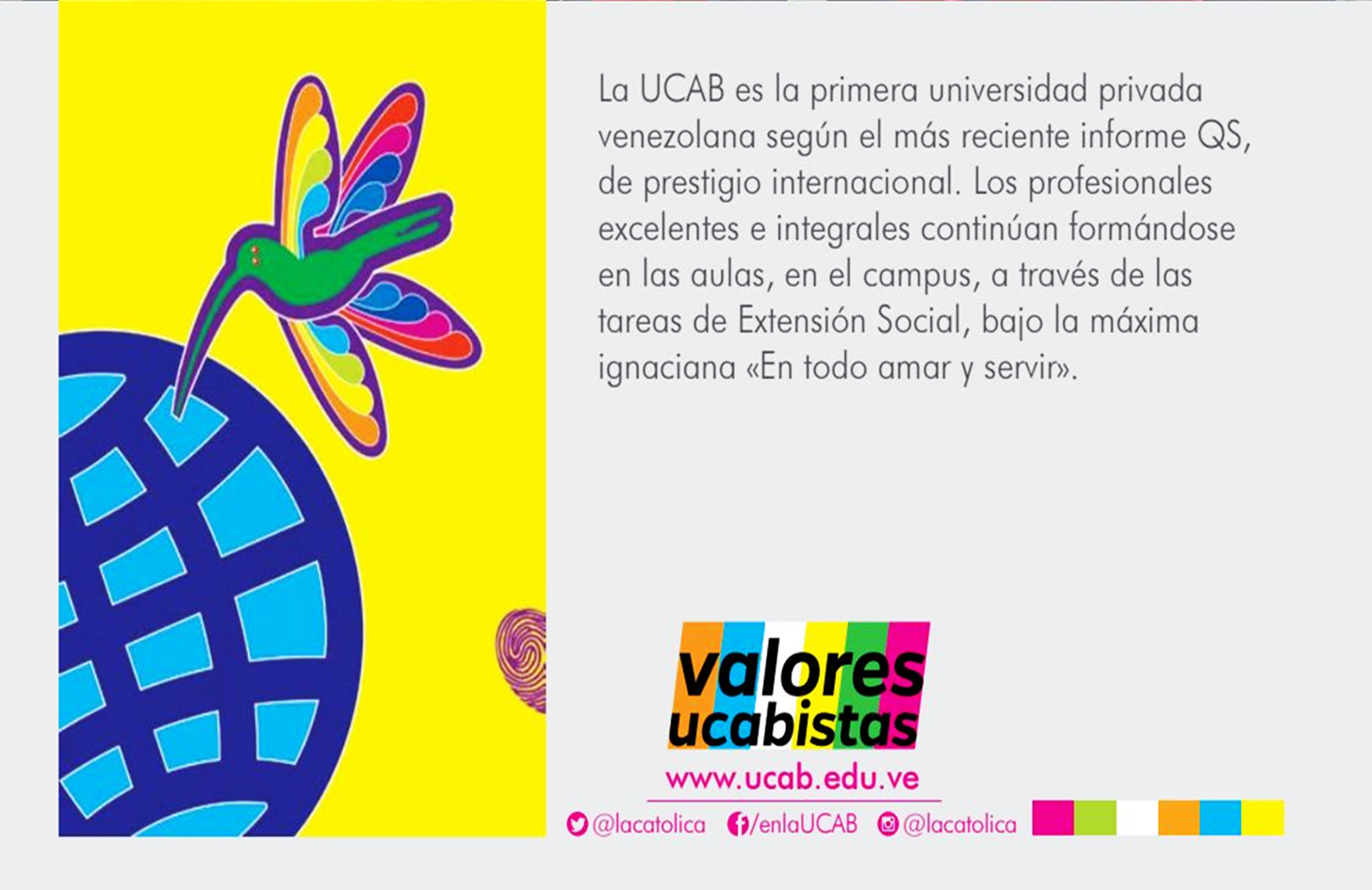
La UCAB es la primera universidad privada venezolana según el más reciente informe QS, de prestigio internacional.
Los profesionales excelentes e integrales continúan formándose en las aulas, en el campus, a través de las tareas de Extensión Social, bajo la máxima ignaciana «En todo amar y servir».

Slide 24
Ahora miremos cómo los rasgos están impregnados en los valores de la UCAB.
El ser UCABISTA se da si dejas afectar por los valores de la Universidad y dejas que orienten tu modo de proceder.
«
Una cosa es ESTUDIAR AQUÍ
Y otra muy distinta SER UCABISTA
»

Slide 25

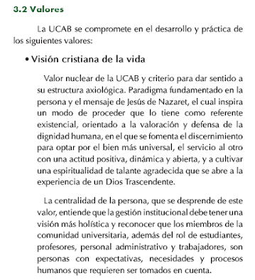

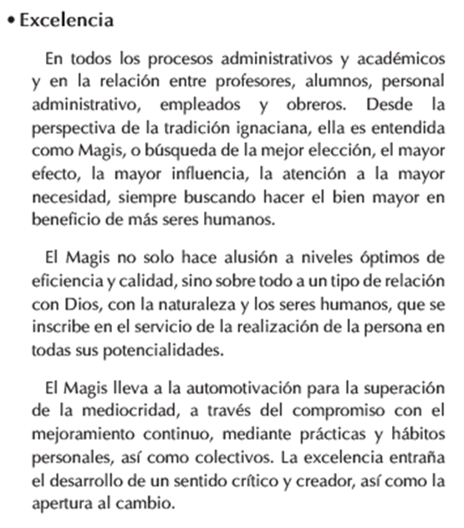

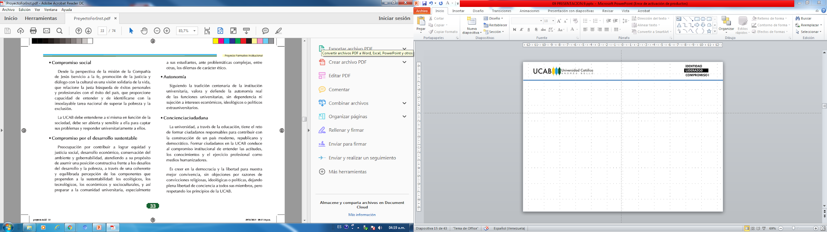


La UCAB se compone en el desarrollo y práctica
de los siguientes VALORES
Visión Cristiana de la vida
Excelencia
Compromiso Social

Slide 26
La UCAB se compone en el desarrollo y práctica
de los siguientes VALORES
Visión Cristiana de la vida
Excelencia
Compromiso Social

Slide 27
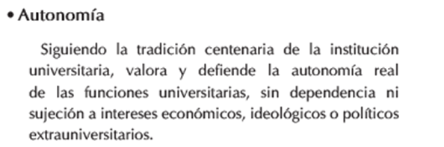
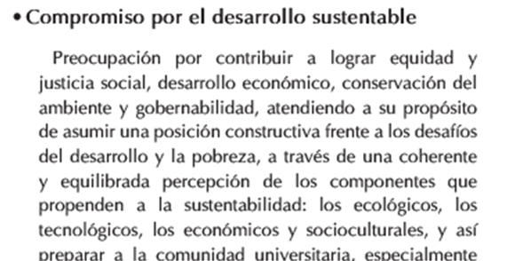

La UCAB se compone en el desarrollo y práctica
de los siguientes VALORES
Compromiso por el desarrollo sustentable
Conciencia ciudadana
Autonomía

Slide 28
La UCAB se compone en el desarrollo y práctica
de los siguientes VALORES
Compromiso por el desarrollo sustentable
Autonomía
Conciencia ciudadana

Slide 29
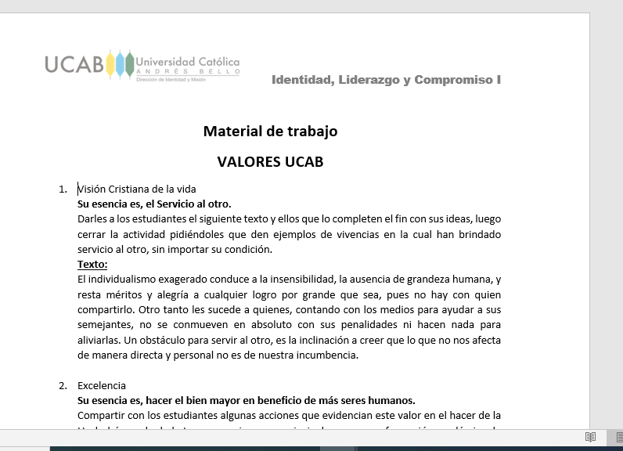
Luego de hacer la lectura de los valores de la UCAB,
realiza en equipo el material de trabajo VALORES UCAB.

Slide 30

“
La Libertad
es sin duda
el tema de la Universidad
Andrés Bello (17/09/1843)
”

